Slide 1
О проблемах информационной инфраструктуры муниципалитетов при цифровом взаимодействии с государственными и региональными информационными системами
Катунин Игорь директор Казенного учреждения города Омска "Управление информационно-коммуникационных технологий"
1

Slide 2
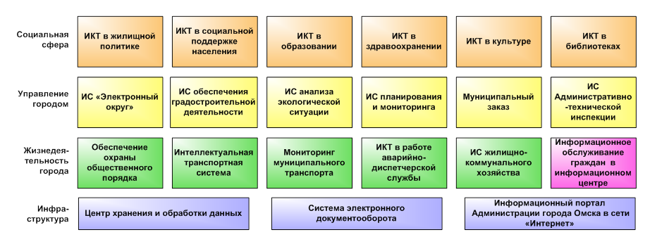
Информационные системы и базы данных
2

Slide 3
Государственные информационные системы
Официальный сайт Единой информационной системы в сфере закупок) | zakupki.gov.ru
ГАС "Управление" | roskazna.gov.ru
ГИИС «Электронный бюджет» | www.budget.gov.ru
ЕПГУ, ЕСИА, СМЭВ | www.gosuslugi.ru
ПГС (портал гос.сервисов)
Конструктор Цифровых Регламентов | kcr.gosuslugi.ru/kcr/login
ГИС ГМП | www.roskazna.ru
ГИС ЖКХ | dom.gosuslugi.ru/#!/main
ГИС «Энергоэффективность» | lk.gisee.ru/
Платформа обратной связи (ПОС) | digital.gov.ru/ru/activity/directions/1058/
Электронная похозяйственная книга
ФГИС «Единый реестр контрольных (надзорных) мероприятий» ФГИС «Единый реестр проверок» | https://proverki.gov.ru/portal
ФИАС (Федеральная информационная адресная система) | fias.nalog.ru
ГИС ведения Единой электронной картографической основы (ГИС ЕЭКО) и Федеральный портал пространственных данных (ГИС ФППД) | rosreestr.gov.ru
Единая государственная система социального обеспечения (ЕГИССО) | egisso.ru
Электронная трудовая книжка
ССТУ.РФ - Общероссийский прием граждан - Сетевой справочный телефонный узел. | ссту.рф
ГИС "Единая централизованная цифровая платформа в социальной сфере" | docs.cntd.ru/document/1304475656
Государственная информационная система «Платформа «Центр хранения электронных документов» | platform-eadsc.voskhod.ru/
ФГИС учета и контроля за обращением с отходами I и II классов опасности | fgisopvk.ru
ГИС ГосЭДО и в частности ТОР СЭД | gosedo.ru/сервисы-госэдо
Реестр избирателей
Госпаблики, Инцидент Менеджмент (ЦУР, ЦУМ)
региональные информационные системы (например ИСОГД)
3

Slide 4
Типичные проблемы при работе с ГИС
отсутствие механизмов интеграции с эксплуатируемыми муниципальными информационными системами
дублирование данных в ГИС
различные способы идентификации
различные требования к СКЗИ и к электронной подписи
различные требования к общесистемному программному обеспечению
неудовлетворительная работа служб технического сопровождения
4

Slide 5
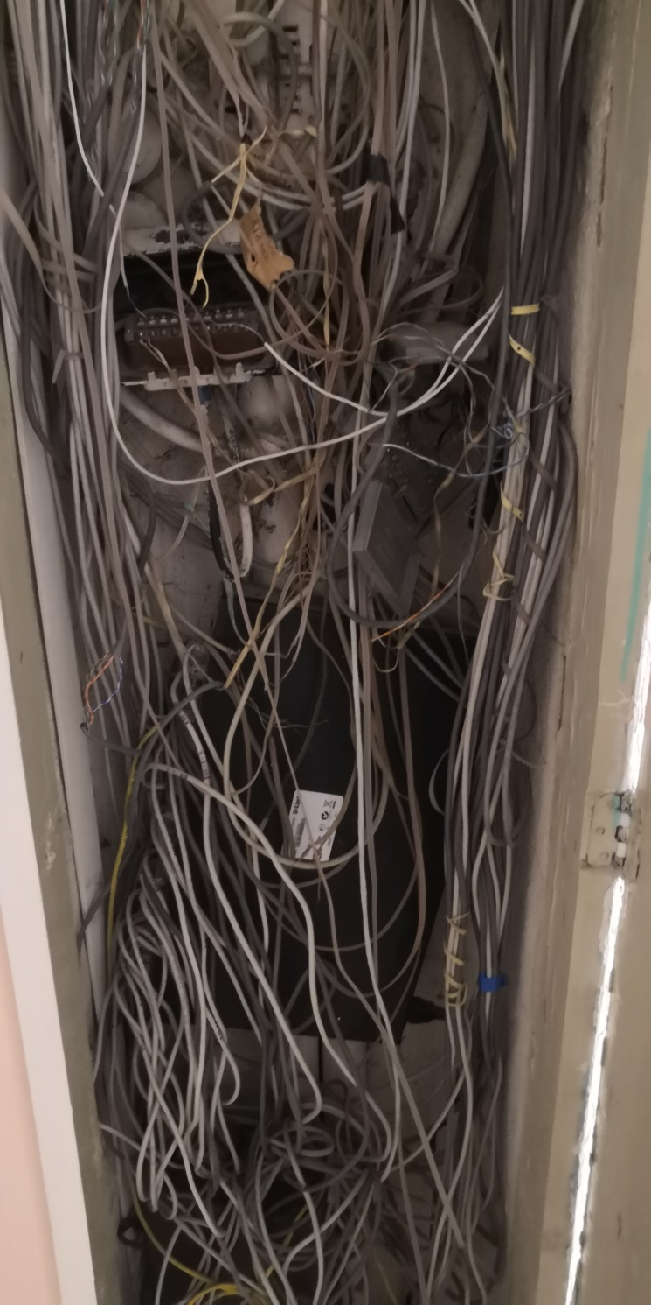
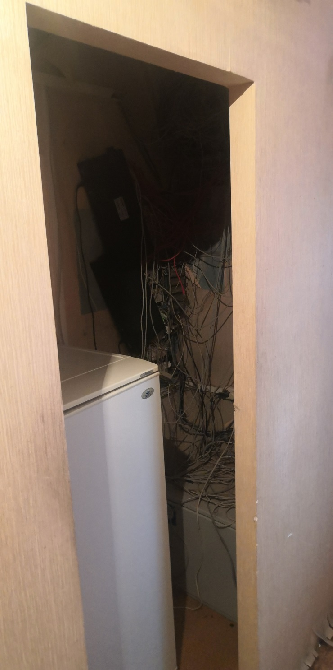
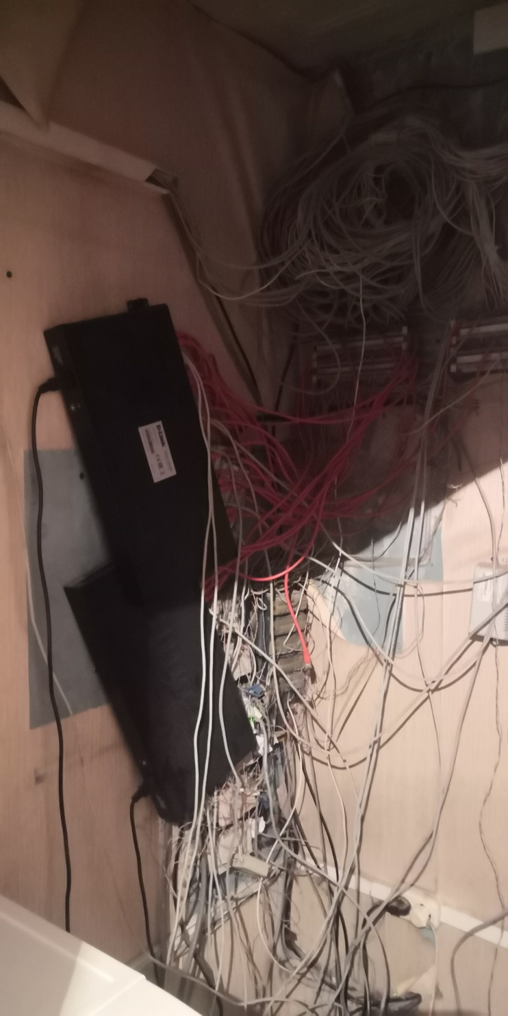
5

Slide 6
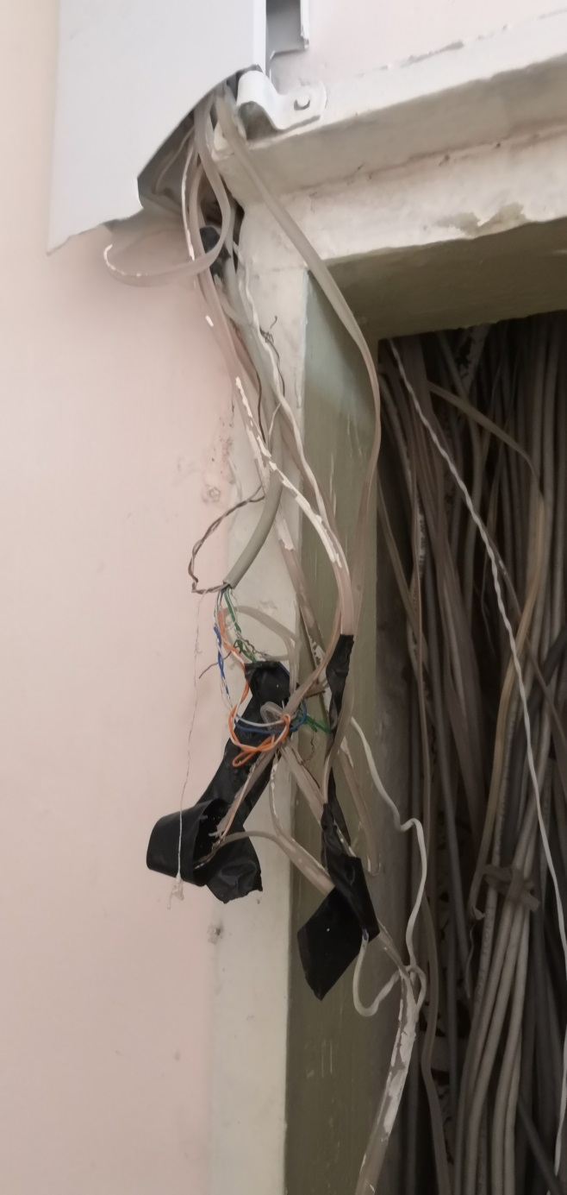
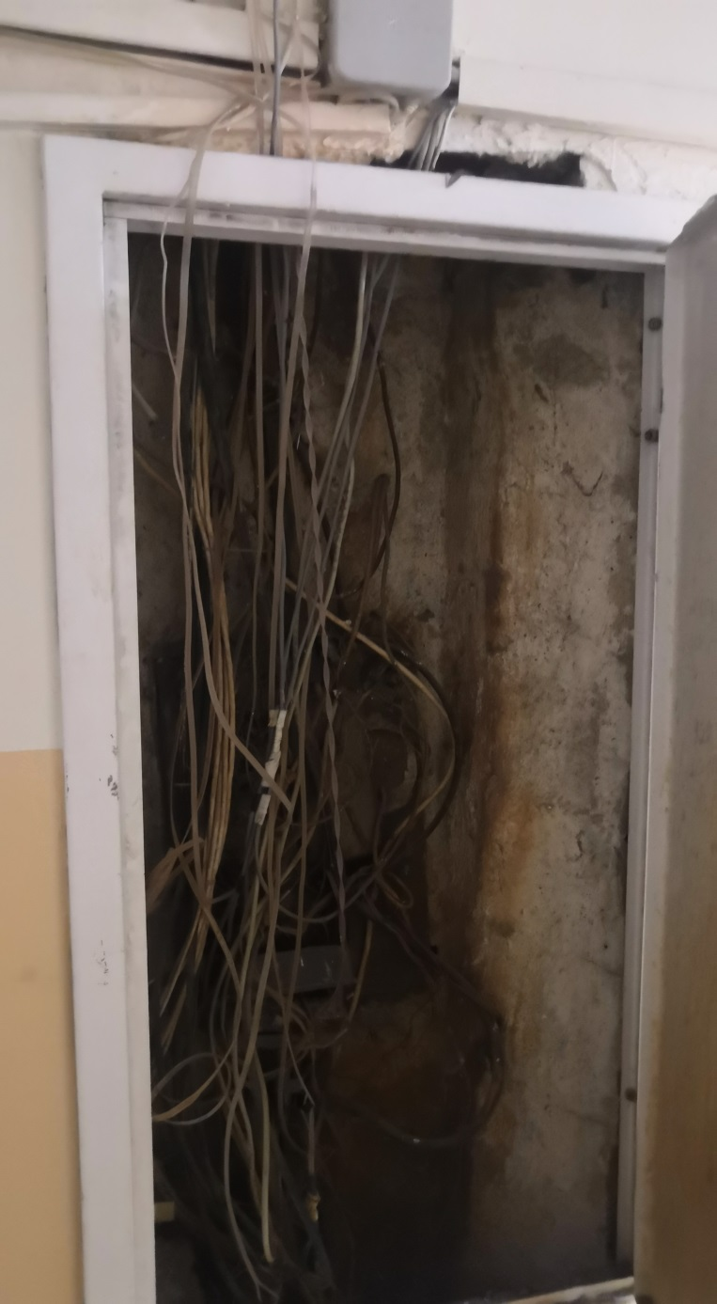
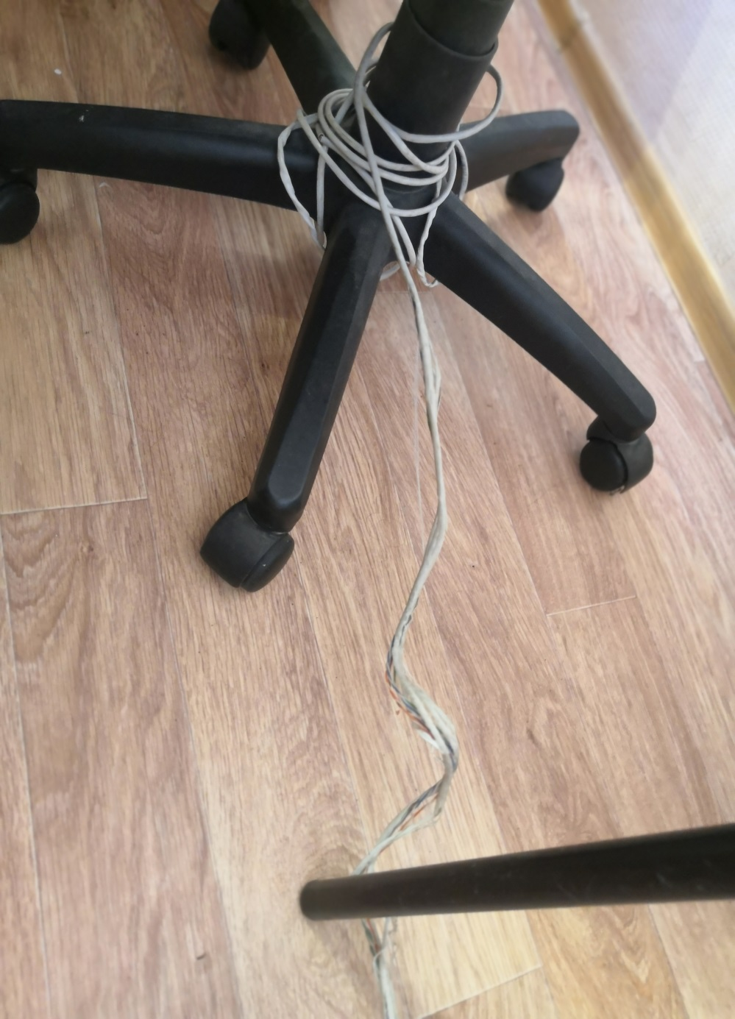
6

Slide 7
Предложения по решению проблем
Подойти системно к проектированию ГИС с учетом эксплуатации в ОМСУ не в виде терминала для ручного ввода данных, а подключаясь к сложной системе с множеством межотраслевых информационных связей.
Организовать круглосуточный Help Des, распределить нагрузку на ГИС с учетом географии.
Перед эксплуатацией ГИС организовать возможность эксплуатации ГИС.
7

Slide 8
Благодарю за внимание!
ikatunin@admomsk.ru ikatunin@gmail.com
8

